Slide 1
BKU4 – Economisch Burgerschap
Welkom!

Slide 2
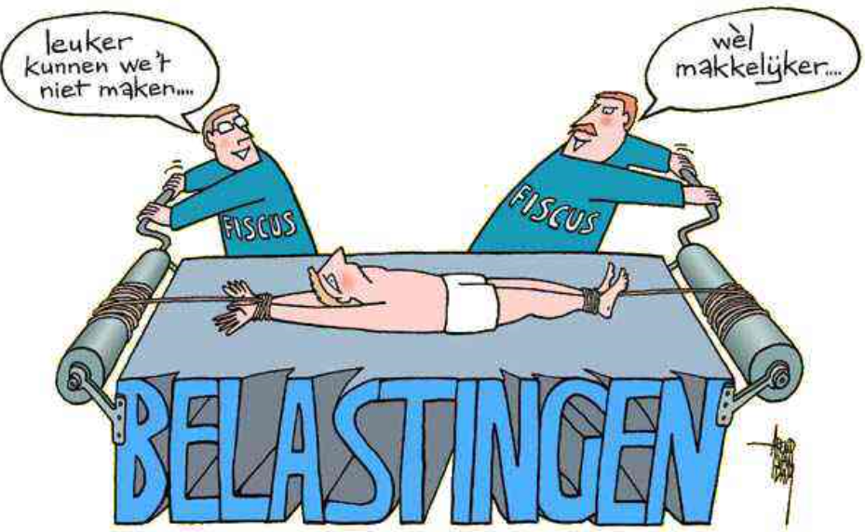
Belastingen

Slide 3
Inkomen + Bijtellingen - Aftrekposten =
Belastbaar inkomen
Belastbaar inkomen → belastingtarieven =
Berekende belasting
Berekende belasting – heffingskortingen =
Te betalen belasting

Slide 4
Eigenwoningforfait
Autokostenforfait
Hypotheekrenteaftrek
Arbeidskorting
Algemene heffingskorting

Slide 5
Inkomen als ondernemer
Ondernemingsvormen
Eenmanszaak, CV, VOF
- Inkomstenbelasting
BV, NV, Coöperatie
- Vennootschapsbelasting

Slide 6
Inkomstenbelasting ondernemers
Inkomen: nettowinst
Aftrekposten
Startersaftrek
Zelfstandigenaftrek
Investeringsaftrek (MIA, EIA)
FOR

Slide 7
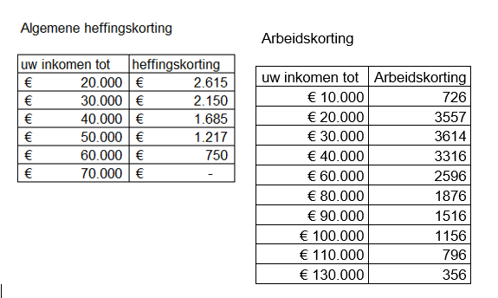
Schijf 1 | €0 | €68.600 | 36,93%
Schijf 2 | €68.600 | En hoger | 49,5%

